Slide 1
Titelpagina 1
Presentatie ledenraadslid Tom Denie

Slide 2
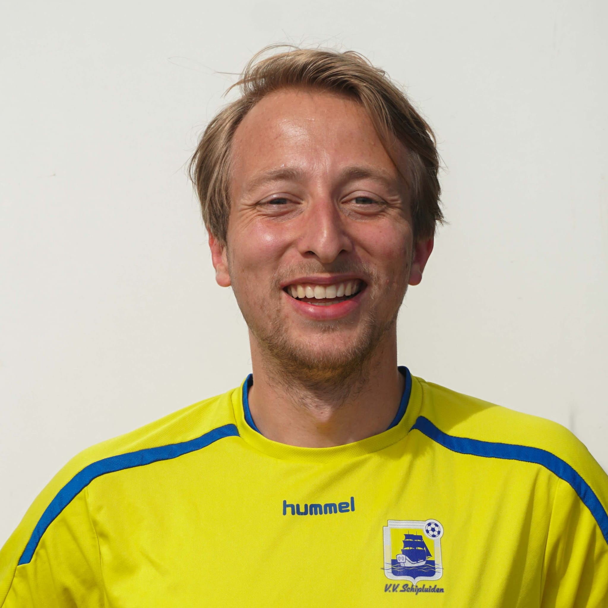
Wie ben ik?
Tom Denie, 30 jaar
Speler van het 7e elftal
Afgestuurd in bestuurskunde
Ruim 4 jaar voorzitter S.V. Schipluiden
Samengaan H.V. en V.V. Schipluiden
Toekomstbestendigheid verenigingen
Wat heb ik geleerd als bestuurslid: Je kan beter een beweging sturen, dan sturen op een beweging.

Slide 3
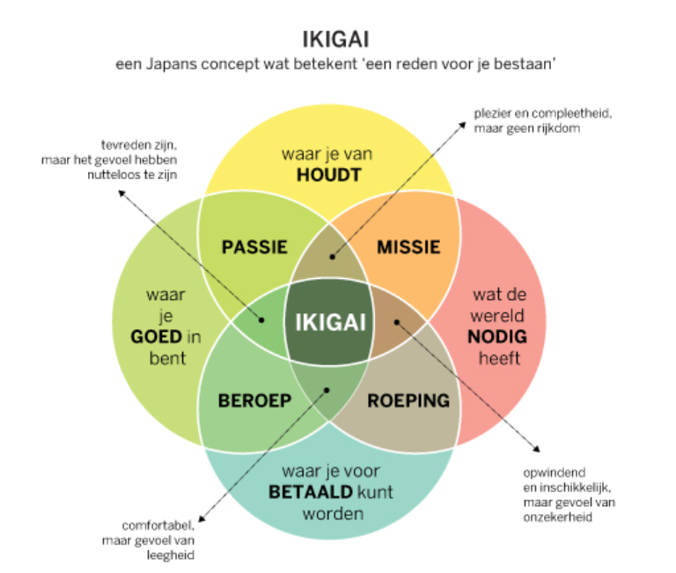
Waarom ledenraadslid?
Verenigingen zijn een van de belangrijkste instituten die Nederland bij elkaar houdt.
Verenigingen staan onder druk. Meer regeldruk, veranderende maatschappij en roofbouw trouwe groep vrijwilligers.
Het is mijn Ikigai geworden om een vereniging toekomstbestendig te maken. Ik wil graag mijn kennis en kunde verder verspreiden.
  Iets goed doen voor de wereld.
  Raakvlak met mijn studieachtergrond: Bestuurskunde.
  Ervaringen bij mijn eigen vereniging als voorzitter.

Slide 4
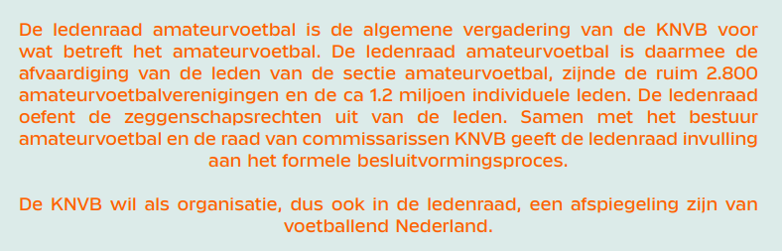
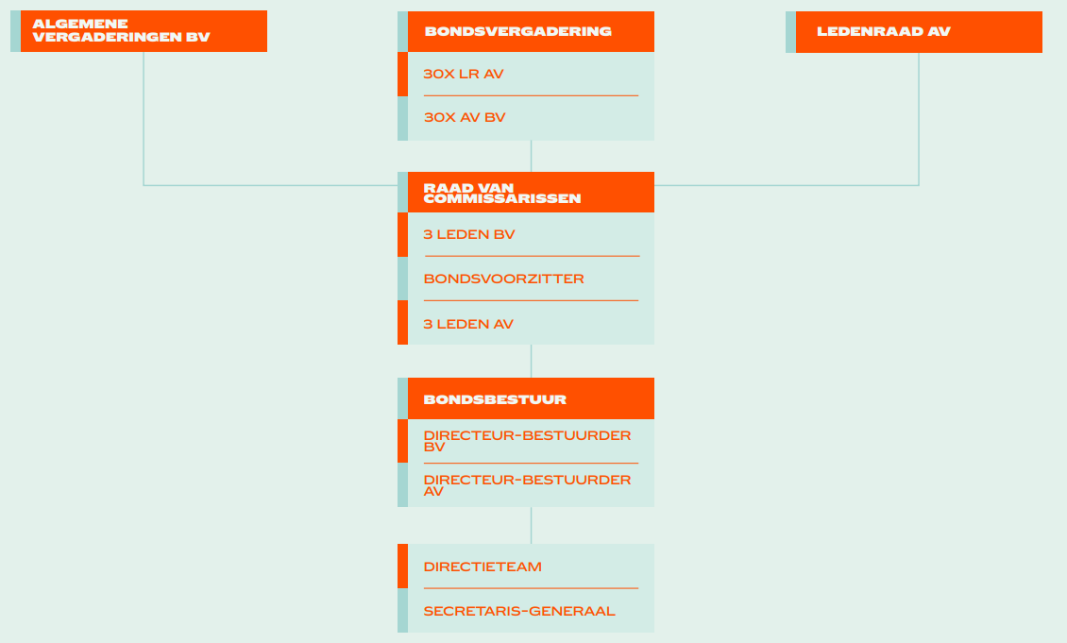
Wat is een ledenraadslid?
Best te vergelijken met de functie van Tweede Kamerlid of van een verenigingslid bij een ALV.
Geven goedkeuring op plannen, begroting, aanstellingen en reglementaire wijzigingen.
ALV = Bondsvergadering. Kent 60 leden. 30 vanuit betaald voetbal en 30 vanuit amateurvoetbal.
Ledenraadsleden uit amateurvoetbal worden gekozen uit districten. In mijn geval district 23: Delft, Den Haag, Maassluis, Midden-Delfland, Pijnacker-Nootdorp, Rijswijk en Westland.
Je zit er namens geheel voetballend Nederland, geen last of ruggespraak t.o.v. district.
Verenigingsadviseur is 1e contactpersoon voor verenigingen.

Slide 5
Mijn ervaringen tot nu
Aangesteld in oktober 2025. Termijn in principe tot december 2026.
Als ‘Tweede Kamerlid’ is het nog moeilijk om impact te maken:
  Veel dossiers zijn zaken van rijdende treinen en gepasseerde stations.
  Je bent een van de 60 leden. Als je iets wil, dan is dit iets van de lange adem en heb je vaak ook betaald voetbal nodig.
Je moet energie halen door buiten de bondsvergadering je geluid te laten horen. In meetings met bestuur, maar vooral ook in contact met competitiezaken, verenigingsadviseur, tuchtcommissie etc. Zo heb ik pas nog de input van MVV’27 kunnen meegeven.
Tot slot. Kracht van herhaling en focus: chose your battles. Die van mij: meer aandacht voor breedtesport en toekomstbestendigheid van verenigingen.
  Bestaan van verenigingen is geen vanzelfsprekendheid meer en moet om die reden een van de belangrijkste focuspunten zijn van de KNVB.
  Maatschappelijke impact van voetbal kan je alleen verder vergroten, als je de organisatiekracht van verenigingen kan behouden en versterken.

Slide 6
Vragen of opmerkingen?
https://www.knvb.nl/ledenraad

